Slide 1
Hyperledger Explorer

Slide 2
참고 사이트
https://vitalflux.com/install-hyperledger-explorer-access-fabric-network/
https://miiingo.tistory.com/151
https://github.com/hyperledger/blockchain-explorer

Slide 3
기본 환경 세팅
Explorer를 실행하기 전 fabric-samples의 first-network와 fabcar 가 선행 되어야 합니다.
참고
https://d2fault.github.io/2018/05/15/20180515-hyperledger-fabric-tutorial-1/
https://d2fault.github.io/2018/05/16/20180516-hyperledger-fabric-tutorial-2/
Fabcar 샘플을 적용하려면 우선 tlsEnable을 false로 설정해야합니다.
그렇지 않은 경우 :
E0127 19 : 02 : 53.230951175 10289 ssl_transport_security.cc:1227] 심각한 오류로 인해 핸드 셰이크가 실패했습니다
SSL_ERROR_SSL : 오류 : 1408F10B : SSL 루틴 : SSL3_GET_RECORD : 버전 번호가 잘못되었습니다.
TLS가 없으면 동기화 프로세스 중에 다음 오류가 발생합니다.
마지막 버전이 패브릭 클라이언트 1.3 업데이트 1.4를 사용하고있는 것으로 나타났습니다. 오류가 발생했습니다. const result = await this.defaultChannel.getDiscoveryResults (); 결과가 사용되지 않아서 이 호출에 주석을 달았고 1.3 클라이언트를 사용하여 동기화 할 때 동일한 결과를 얻었습니다.

Slide 4
기본 환경 세팅
[ Teminal 열기 ]
Ctrl + shift + t
[ 명령어 실행 ]
sudo apt-get install curl -y
sudo apt-get install python-pip -y
sudo apt-get install git -y

Slide 5
Nodejs 설치
[ Nodejs 설치(8버전) ]
curl -sL https://deb.nodesource.com/setup_8.x | sudo -E bash -
sudo apt-get install nodejs
[ 설치 확인 ]
node -v
npm -v

Slide 6
Jq 설치
apt list jq
sudo apt-get install jq -y
apt list jq
jq --version

Slide 7
Docker, Docker-compose 설치
[ Docker 설치 ]
curl -fsSL https://get.docker.com/ | sudo sh
[ 현재 접속중인 사용자에게 권한주기 ]
sudo usermod -aG docker $USER
[ Docker 설치 확인 ]
sudo docker run hello-world
[ test한 hello-world 이미지 삭제]
sudo docker rmi -f hello-world
[ Docker compose 설치 ]
sudo curl -L "https://github.com/docker/compose/releases/download/1.22.0/docker-compose-$(uname -s)-$(uname -m)" -o /usr/local/bin/docker-compose
[ Docker compose 권한 설정 ]
sudo chmod +x /usr/local/bin/docker-compose
[ Docker compose 설치 확인 ]
docker-compose --version
# os 재부팅 !

Slide 8
Postgresql 설치
sudo apt-get update
sudo apt-get install postgresql
sudo -u postgres psql
이 명령어를 입력해주게 되면 postgres라는 이름의 유저로 postgresql db를 로그인합니다.
잘 들어가졌다면 셸이 다음과 같이 변하게 됩니다.
postgres=#
postgres 는 기본적으로 생성되는 root 계정이라 패스워드를 변경해주어야 합니다.
[ 패스워드 변경 ]
ALTER USER postgres with encrypted password '설정할 패스워드';
[ 종료 명령어 ]
\q

Slide 9
Clone Repository
git clone https://github.com/hyperledger/blockchain-explorer.git
cd blockchain-explorer/app
[ explorerconfig.json 파일 수정 ]
sudo gedit explorerconfig.json
{
"persistence": "postgreSQL",
"platforms": ["fabric"],
"postgreSQL": {
"host": "127.0.0.1",
"port": "5432",
"database": "fabricexplorer",
"username": "hello", →계정 명
"passwd": "e4net123“ → 계정 패스워드
},
"sync": {
"type": "local",
"platform": "fabric",
"blocksSyncTime": "3"
}
}

Slide 10
Fabric-network Setup
[home director로 이동]
cd~
[ fabric-samples 최신버전 다운 (현재 1.4) ]
git clone https://github.com/hyperledger/fabric-samples.git
[ Directory로 이동 ]
cd fabric-samples
[ 바이너리 파일 다운로드 ]
sudo curl -sSL http://bit.ly/2ysbOFE | bash -s
or
sudo curl -sSL https://goo.gl/6wtTN5 | bash -s 1.4.0
[ first-network 폴더로 이동 ]
cd first-network
[ 네트워크 생성 ]
sudo ./byfn.sh generate
[ 네트워크 구축 ]
sudo ./byfn.sh up
※ cryptogen tool not found. exiting
에러 발생시 binary 파일 설치의 문제!
버전 문제 혹은 오타일 수 있다. Github의 fabric-sampl의 버전을 확인해보고 그 버전에 맞는 binary를 설치한다.

Slide 11
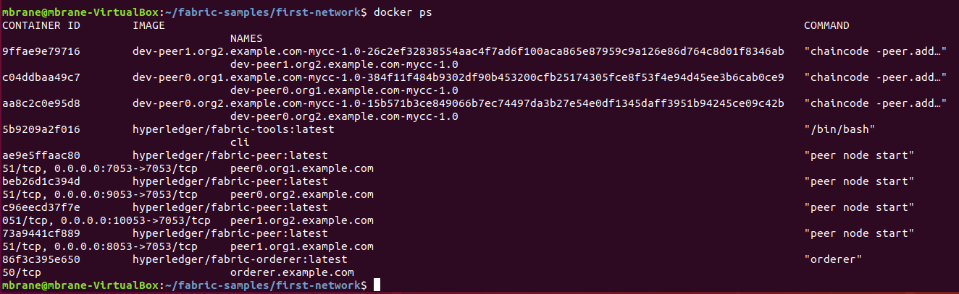
Fabric-network 상태 확인.
Docker ps로 상태 확인 시 결과 값

Slide 12
Fabric-network Setup
[ config 파일 수정 ]
/blockchain-explorer/app/platform/fabric/config.json 파일 수정
Hyperledger Explorer defaults to fabric-samples/first-network sample.
Sample ----->
{
"network-configs": {
"network-1": {
"version": "1.0",
"clients": {
"client-1": {
"tlsEnable": true,
"organization": "Org1MSP",
"channel": "mychannel",
"credentialStore": {
"path": "./tmp/credentialStore_Org1/credential",
"cryptoStore": {
"path": "./tmp/credentialStore_Org1/crypto"
}
}
}
},
"channels": {
"mychannel": {
"peers": {
"peer0.org1.example.com": {}
},
"connection": {
"timeout": {
"peer": {
"endorser": "6000",
"eventHub": "6000",
"eventReg": "6000"
}
}
}
}
},
"organizations": {
"Org1MSP": {
"mspid": "Org1MSP",
"fullpath": false,
"adminPrivateKey": {
"path": "/home/hello/fabric-samples/first-network/crypto-config/peerOrganizations/org1.example.com/users/Admin@org1.example.com/msp/keystore"
},
"signedCert": {
"path": "/home/hello/fabric-samples/first-network/crypto-config/peerOrganizations/org1.example.com/users/Admin@org1.example.com/msp/signcerts"
}
},
"Org2MSP": {
"mspid": "Org2MSP",
"adminPrivateKey": {
"path": "/home/hello/fabric-samples/first-network/crypto-config/peerOrganizations/org2.example.com/users/Admin@org2.example.com/msp/keystore"
}
},
"OrdererMSP": {
"mspid": "OrdererMSP",
"adminPrivateKey": {
"path": "/home/hello/fabric-samples/first-network/crypto-config/ordererOrganizations/example.com/users/Admin@example.com/msp/keystore"
}
}
},
"peers": {
"peer0.org1.example.com": {
"tlsCACerts": {
"path": "/home/hello/fabric-samples/first-network/crypto-config/peerOrganizations/org1.example.com/peers/peer0.org1.example.com/tls/ca.crt"
},
"url": "grpcs://localhost:7051",
"eventUrl": "grpcs://localhost:7053",
"grpcOptions": {
"ssl-target-name-override": "peer0.org1.example.com"
}
},
"peer1.org1.example.com": {
"url": "grpcs://localhost:8051"
},
"peer0.org2.example.com": {
"url": "grpcs://localhost:9051"
},
"peer1.org2.example.com": {
"url": "grpcs://localhost:10051"
}
},
"orderers": {
"orderer.example.com": {
"url": "grpcs://localhost:7050"
}
}
},
"network-2": {}
},
"configtxgenToolPath": "/home/hello/fabric-samples/bin",
"license": "Apache-2.0"
}

Slide 13
Fabric-network Setup
[ config 파일 수정 ]
Ex) "path": "/home/hello/fabric-samples/first-network/crypto-config/peerOrganizations/org1.example.com/users/Admin@org1.example.com/msp/keystore"
[ crypto-config 폴더 권한 변경 ]
cd /fabric-samples/first-network/
sudo chmod -R 777 ./crypto-config/

Slide 14
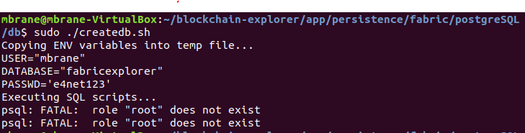
DB 생성
[ Directory 이동 ]
cd blockchain-explorer/app/persistence/fabric/postgreSQL
[ 권한 설정 변경 ]
sudo chmod -R 775 db/
cd db
sudo ./createdb.sh
Postgres 는 root를 싫어 하는거 같다. sudo를 붙이면 에러가 난다.
./created.sh 로 실행
※ ./createdb.sh 실행 시 user name을 찾을 수 없다는 에러 또는 database 를 찾을 수 없다는 에러가 나오면 다음 페이지 실행 후 재 실행 해보자.

Slide 15
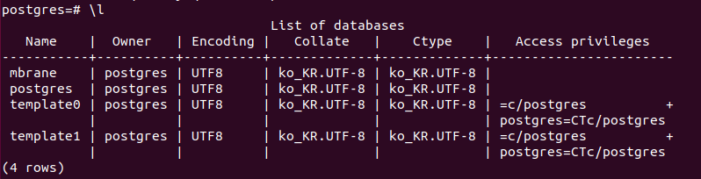
Postgres user, DB 생성
[ Postgres 계정 생성 ]
User 이름으로 계정 만들고
sudo -u postgres createuser --superuser hello
[ Postgres Database 생성 ]
sudo -u postgres createdb fabricexpolorer
[ 권한 부여 ]
psql -U postgres -h localhost
GRANT ALL PRIVILEGES ON DATABASE [DB NAME] to [현재 USER];
Ex) GRANT ALL PRIVILEGES ON DATABASE fabricexpolorer to hello;
[ 권한 부여 확인 ]
\l
\du
[ 종료 ]
\q

Slide 16
Postgres user, DB 생성 후 재실행
./createdb.sh 실행
이미 계정은 생성 했으므로
explorerpg.sql 의 5번째줄에 create user ~ passwd; 이 부분을 --으로 주석 처리 한 후 실행.

Slide 17
Build Hyperledger Explorer
cd blockchain-explorer
sudo npm install node-gyp --save
sudo npm install
※ 에러 발생시
sudo chmod –R 777 ./node_modules/
cd node_modules
sudo chmod –R 777 ./node-gyp/
sudo npm node-gyp rebuild

Slide 18
Build Hyperledger Explorer
cd blockchain-explorer/app/test
sudo npm install
sudo npm audit fix
sudo npm run test
cd blockchain-explorer/client/
sudo npm install
sudo npm audit fix
sudo npm test -- -u --coverage
sudo npm run build → 오래 걸린다.

Slide 19
Run Hyperledger Explorer
cd blockchain-explorer
sudo npm install --unsafe-perm
./start.sh
※ Error 발생시 sudo npm rebuild 실행
에러 1.
error when connecting to db: { error: password authentication failed for user "mbrane“
해결
psql –U postgres –h localhost
postgres=# ALTER USER mbrane PASSWORD 'e4net123';
\q
에러 2.
Error : Failed to connect client peer, please check the configuration and peer status
해결
/blockchain-explorer/app/platform/fabric/config.json 파일의 path 문제
./stop.sh 실행
First-network 재시작
./start.sh

Slide 20
Run Hyperledger Explorer
그래도 안될 때는
blockchain-explorer/logs/console/ 로그 파일에서 에러 확인

Slide 21
Npm install 하기전에
Sudo apt-get install node-gyp 실행
./start.sh 실행시 grpc 에러
npm install --unsafe-perm
Or
npm rebuild grpc

Slide 22
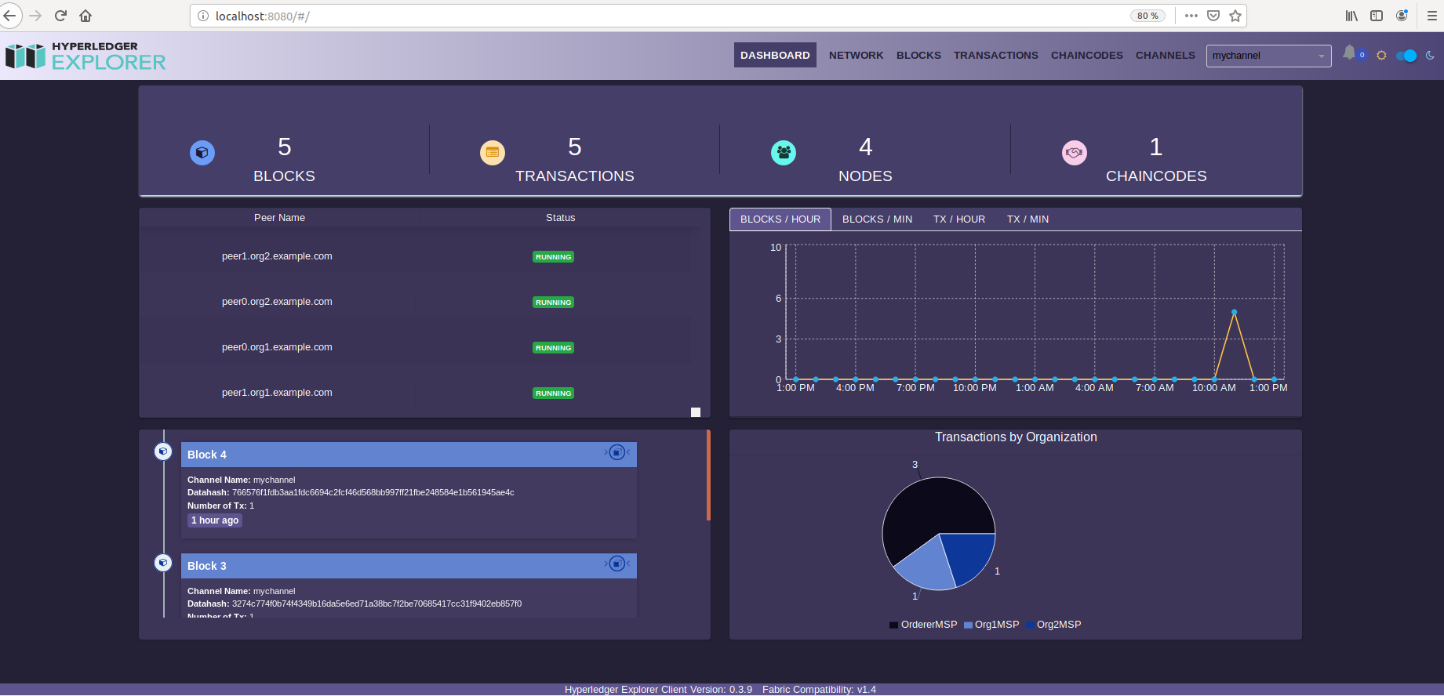
http://localhost:8080

Slide 23
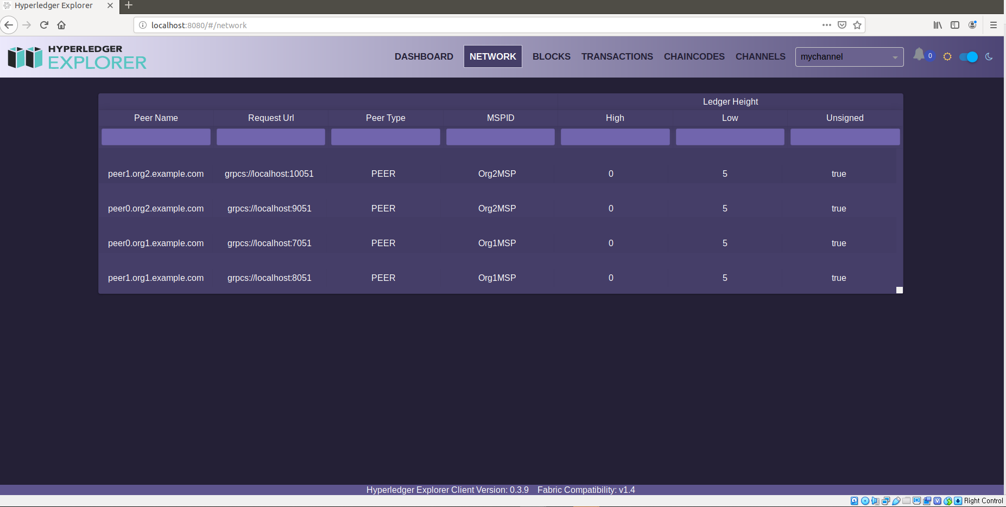
http://localhost:8080

Slide 24
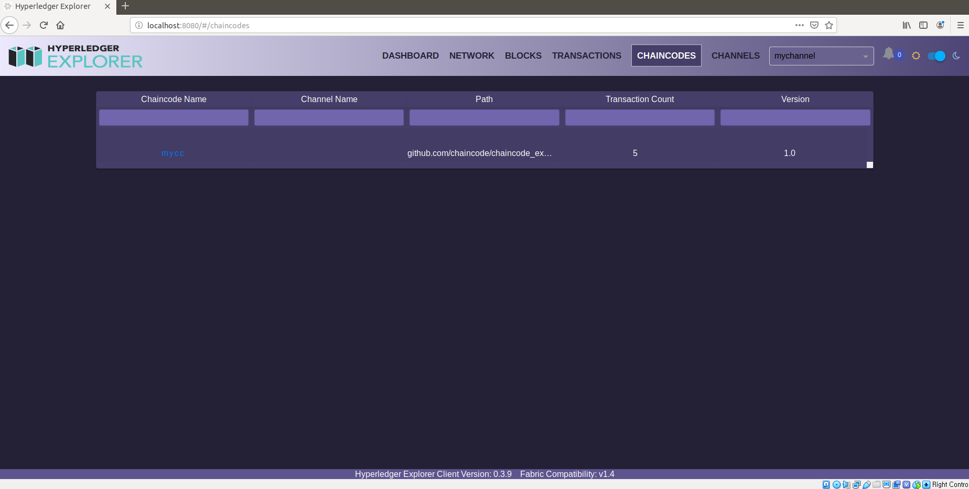
http://localhost:8080

Slide 25
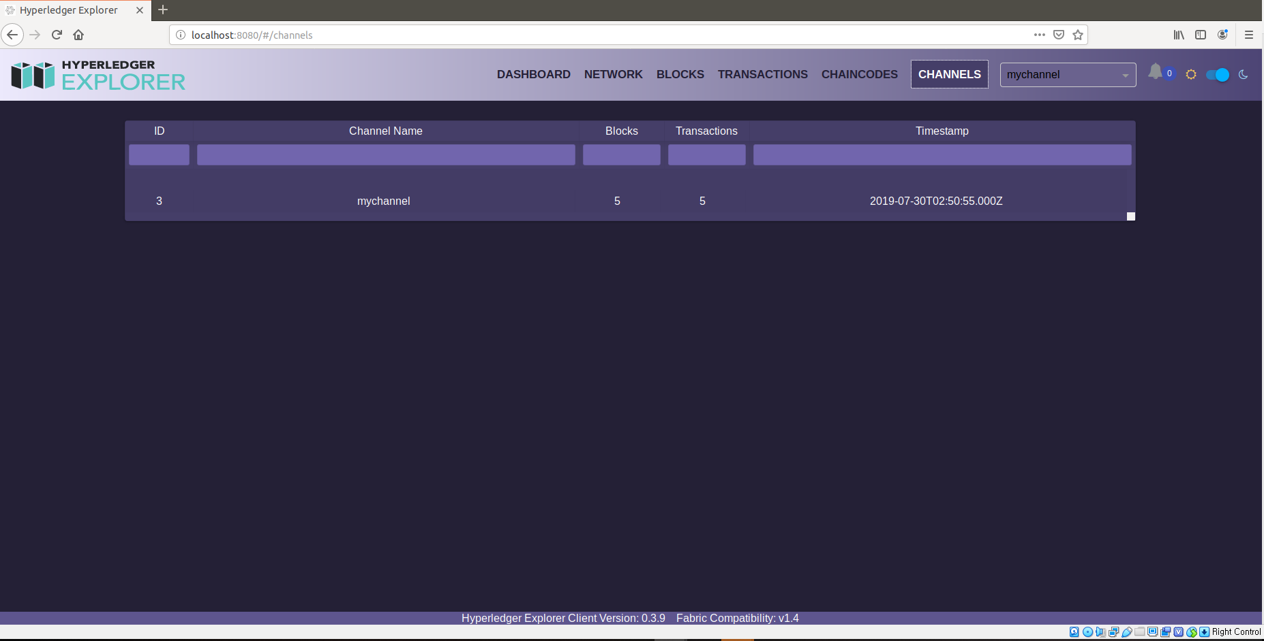
http://localhost:8080

